Slide 1
ФЕДЕРАЛЬНАЯ ГОСУДАРСТВЕННАЯ
ИНФОРМАЦИОННАЯ СИСТЕМА
ФЕДЕРАЛЬНЫЙ РЕЕСТР ИНВАЛИДОВ
ПЕНСИОННЫЙ ФОНД
РОССИЙСКОЙ ФЕДЕРАЦИИ — ОПЕРАТОР СИСТЕМЫ

Slide 2
ПЕНСИОННЫЙ ФОНД
РОССИЙСКОЙ ФЕДЕРАЦИИ
ФЕДЕРАЛЬНЫЙ РЕЕСТР ИНВАЛИДОВ
ЦЕЛИ СОЗДАНИЯ
Повышение уровня и качества жизни граждан, имеющих инвалидность, за счет личного контроля за представлением услуг и оказанием социальной помощи
Повышение эффективности государственного управления области оказания услуг инвалидам и их социального обеспечения
Повышение качества представляемых государственных и муниципальных услуг инвалидам

Slide 3
ПЕНСИОННЫЙ ФОНД
РОССИЙСКОЙ ФЕДЕРАЦИИ
ФЕДЕРАЛЬНЫЙ РЕЕСТР ИНВАЛИДОВ
ОСНОВАНИЯ ДЛЯ СОЗДАНИЯ
Федеральный закон от 01.12.2014 № 419 ФЗ
ПФР определен оператором системы
Постановление Правительства РФ от 16.07.2016 №674
Определены правила формирования и ведения ФГИС ФРИ и использования содержащейся в нем информации
Распоряжение Правительства РФ от 16.07.2016 №1506р
Утверждена концепция создания, ведения и использования ФГИС ФРИ и план мероприятий по ее реализации

Slide 4
ПЕНСИОННЫЙ ФОНД
РОССИЙСКОЙ ФЕДЕРАЦИИ
ФЕДЕРАЛЬНЫЙ РЕЕСТР ИНВАЛИДОВ
СОЗДАНИЕ ФГИС ФРИ / 1 ЭТАП
2016
Проектирование и создание системы
Первичное наполнение системы за счет информации из МСЭ, ФСС, Минобрнауки, Минздрава и Роструда
4

Slide 5
ПЕНСИОННЫЙ ФОНД
РОССИЙСКОЙ ФЕДЕРАЦИИ
ФЕДЕРАЛЬНЫЙ РЕЕСТР ИНВАЛИДОВ
СОСТАВ ИНФОРМАЦИИ В СИСТЕМЕ
 | Сведения ФБ МСЭ | акт освидетельствования, ИПРА, ИПР, ПРП*
 | Сведения ФСС | ТСР, санаторно-курортное обеспечение, компенсации*
 | Сведения ПФР | пенсии, пособия, выплаты
 | Сведения из субъектов с переданными полномочиями | ТСР, санаторно-курортное обеспечение, компенсации, исполнение ИПРА, выплаты*
 | Сведения Минобрнауки | об образовании*
 | Сведения Минздрава | 7 нозологий, санаторно-курортное обеспечение, ВМП*
 | Сведения Роструда | об оказании услуг в сфере содействия занятости инвалидов, выплаты «чернобыльцам»*
* в соответствии с Планом реализации предоставление сведений от указанных органов будет завершено к 01.04.2017
5

Slide 6
ПЕНСИОННЫЙ ФОНД
РОССИЙСКОЙ ФЕДЕРАЦИИ
ФЕДЕРАЛЬНЫЙ РЕЕСТР ИНВАЛИДОВ
СОЗДАНИЕ ФГИС ФРИ / 2 ЭТАП
2017
Федеральные органы
Завершение загрузки данных
Регулярное представление сведений поставщиками информации
Органы исполнительной власти субъектов
Подключение субъектов к системе
Загрузка сведений (2 пол. 2017 г.)
6

Slide 7
ПЕНСИОННЫЙ ФОНД
РОССИЙСКОЙ ФЕДЕРАЦИИ
ФЕДЕРАЛЬНЫЙ РЕЕСТР ИНВАЛИДОВ
ПЕРЕЧЕНЬ СВЕДЕНИЙ ОРГАНОВ ИСПОЛНИТЕЛЬНОЙ ВЛАСТИ СУБЪЕКТОВ РФ
Об оказании медицинской помощи инвалидам государственными и муниципальными медицинскими организациями, в том числе в части исполнения мероприятий, предусмотренных ИПРА
Об оказании инвалидам паллиативной помощи
Об обеспечении лекарственными препаратами и медицинскими изделиями
7

Slide 8
ПЕНСИОННЫЙ ФОНД
РОССИЙСКОЙ ФЕДЕРАЦИИ
ФЕДЕРАЛЬНЫЙ РЕЕСТР ИНВАЛИДОВ
ОБЩИЙ ДОСТУП К СВЕДЕНИЯМ, РАЗМЕЩАЕМЫМ В СИСТЕМЕ

Slide 9
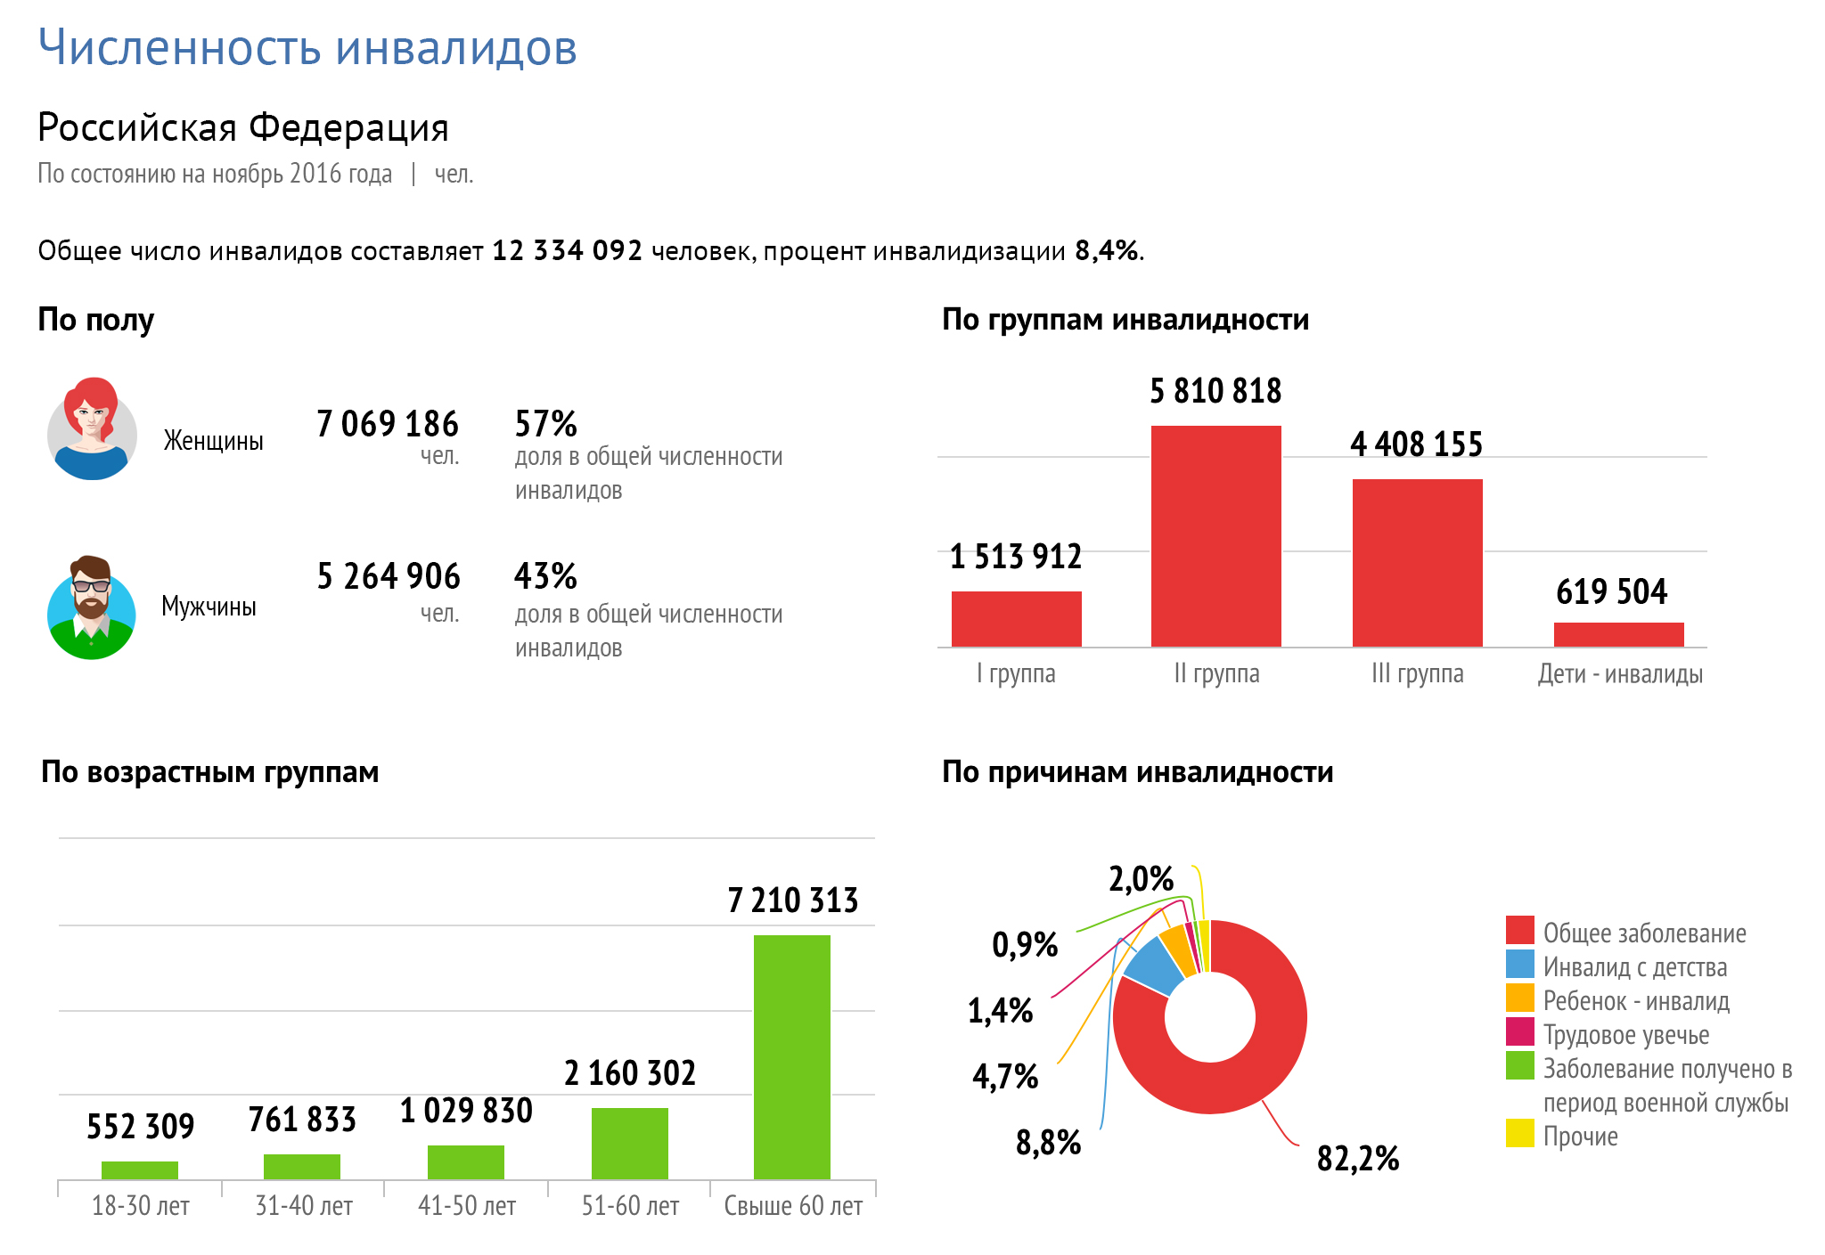
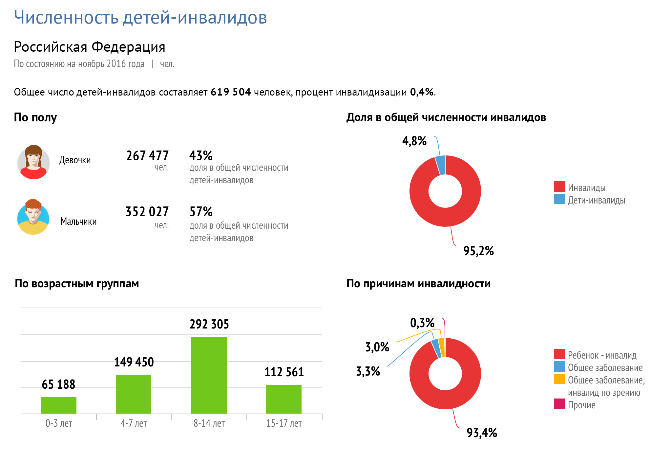
ПЕНСИОННЫЙ ФОНД
РОССИЙСКОЙ ФЕДЕРАЦИИ
ФЕДЕРАЛЬНЫЙ РЕЕСТР ИНВАЛИДОВ
СТАТИСТИЧЕСКИЕ ДАННЫЕ

Slide 10
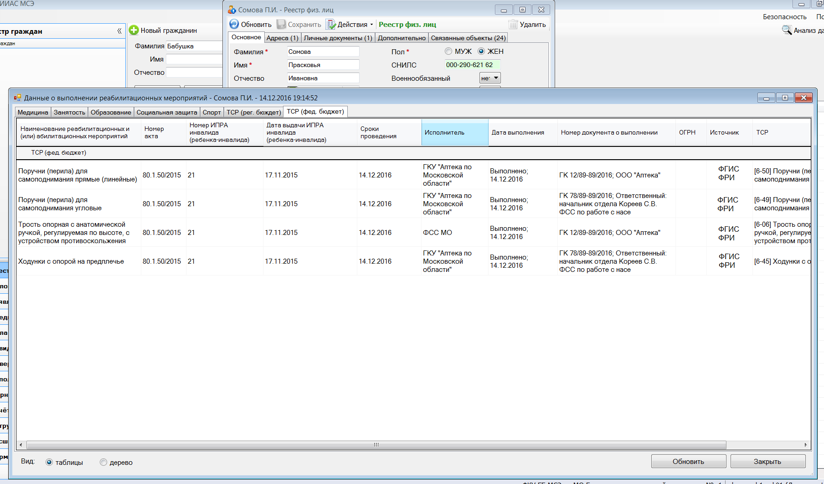
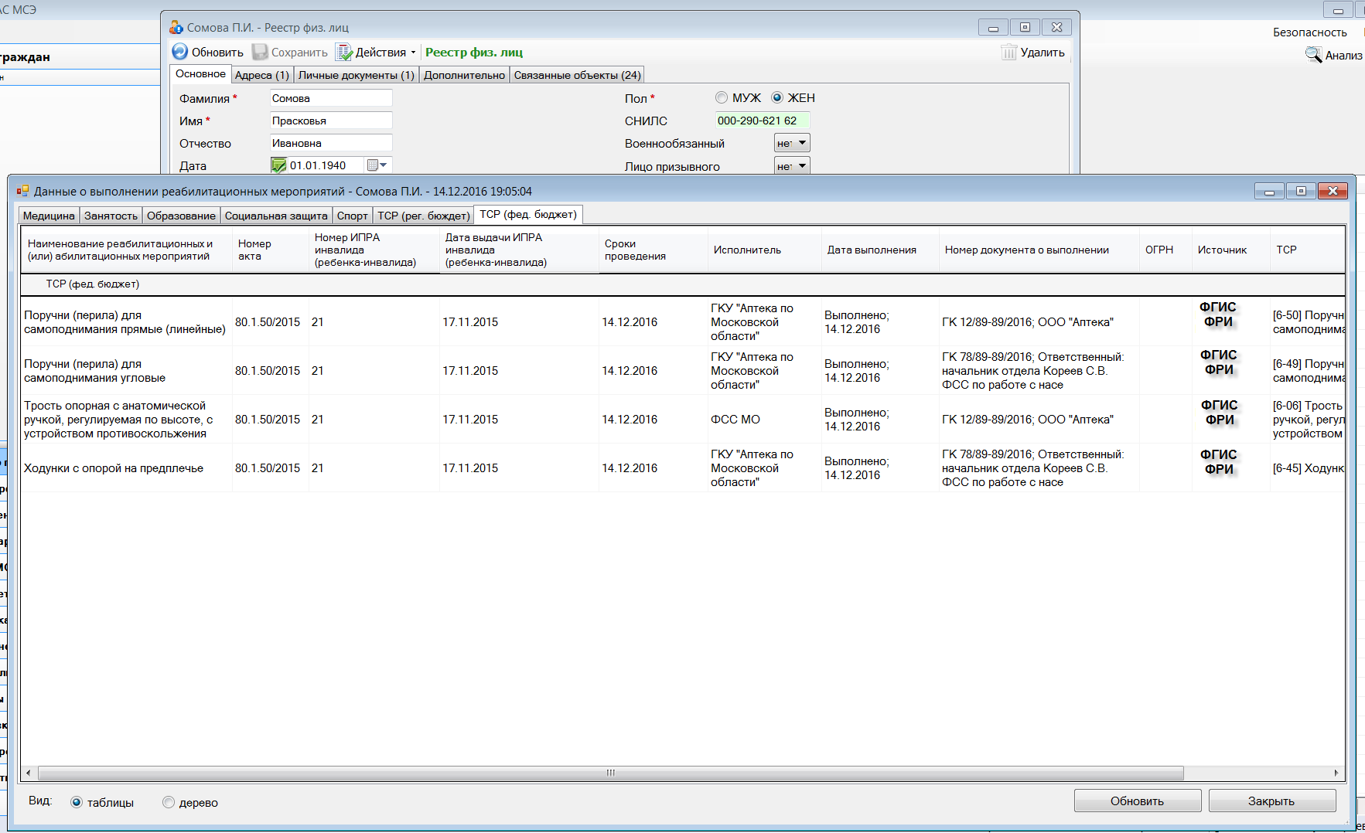
ПЕНСИОННЫЙ ФОНД
РОССИЙСКОЙ ФЕДЕРАЦИИ
ФЕДЕРАЛЬНЫЙ РЕЕСТР ИНВАЛИДОВ
РАБОЧЕЕ МЕСТО ОРГАНА ВЛАСТИ

Slide 11
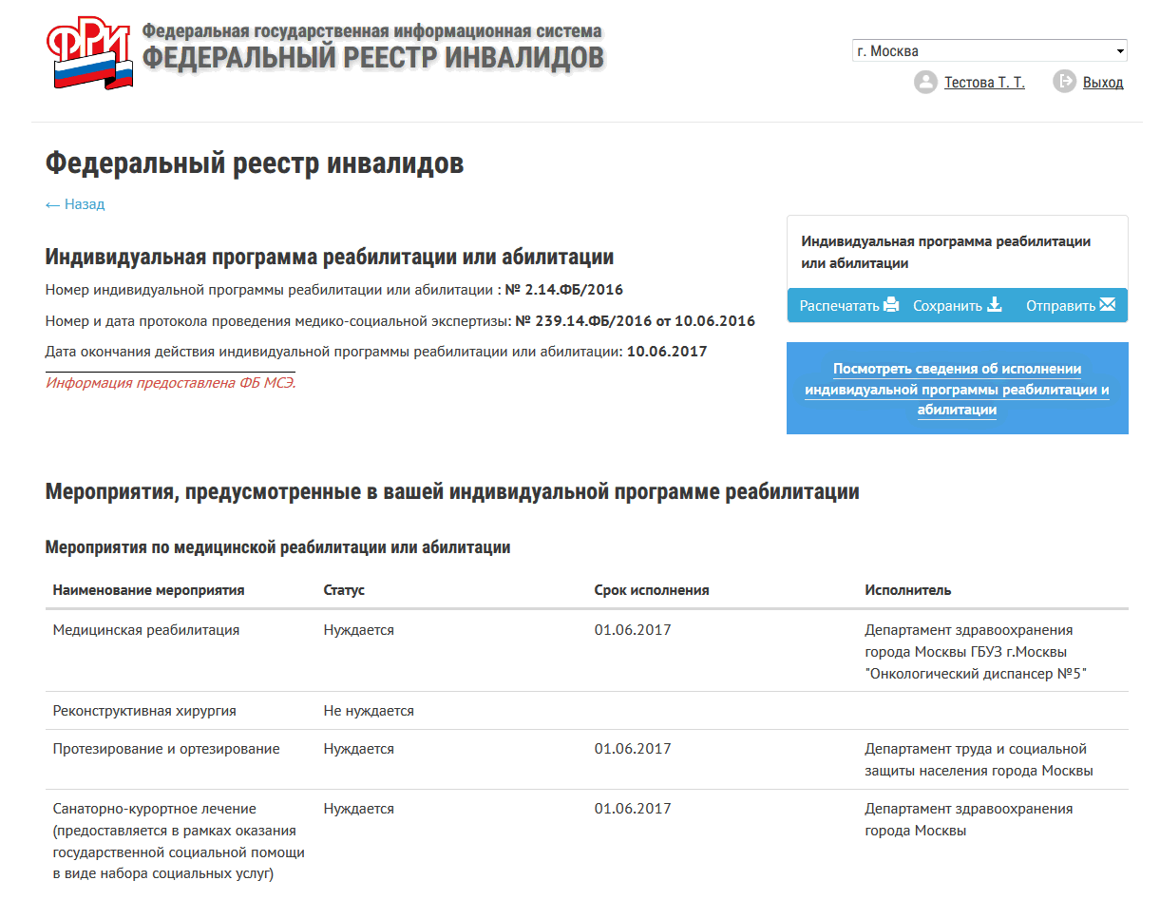
ПЕНСИОННЫЙ ФОНД
РОССИЙСКОЙ ФЕДЕРАЦИИ
ФЕДЕРАЛЬНЫЙ РЕЕСТР ИНВАЛИДОВ
ДОСТУП ИНВАЛИДОВ К ПЕРСОНАЛЬНЫМ СВЕДЕНИЯМ
11

Slide 12
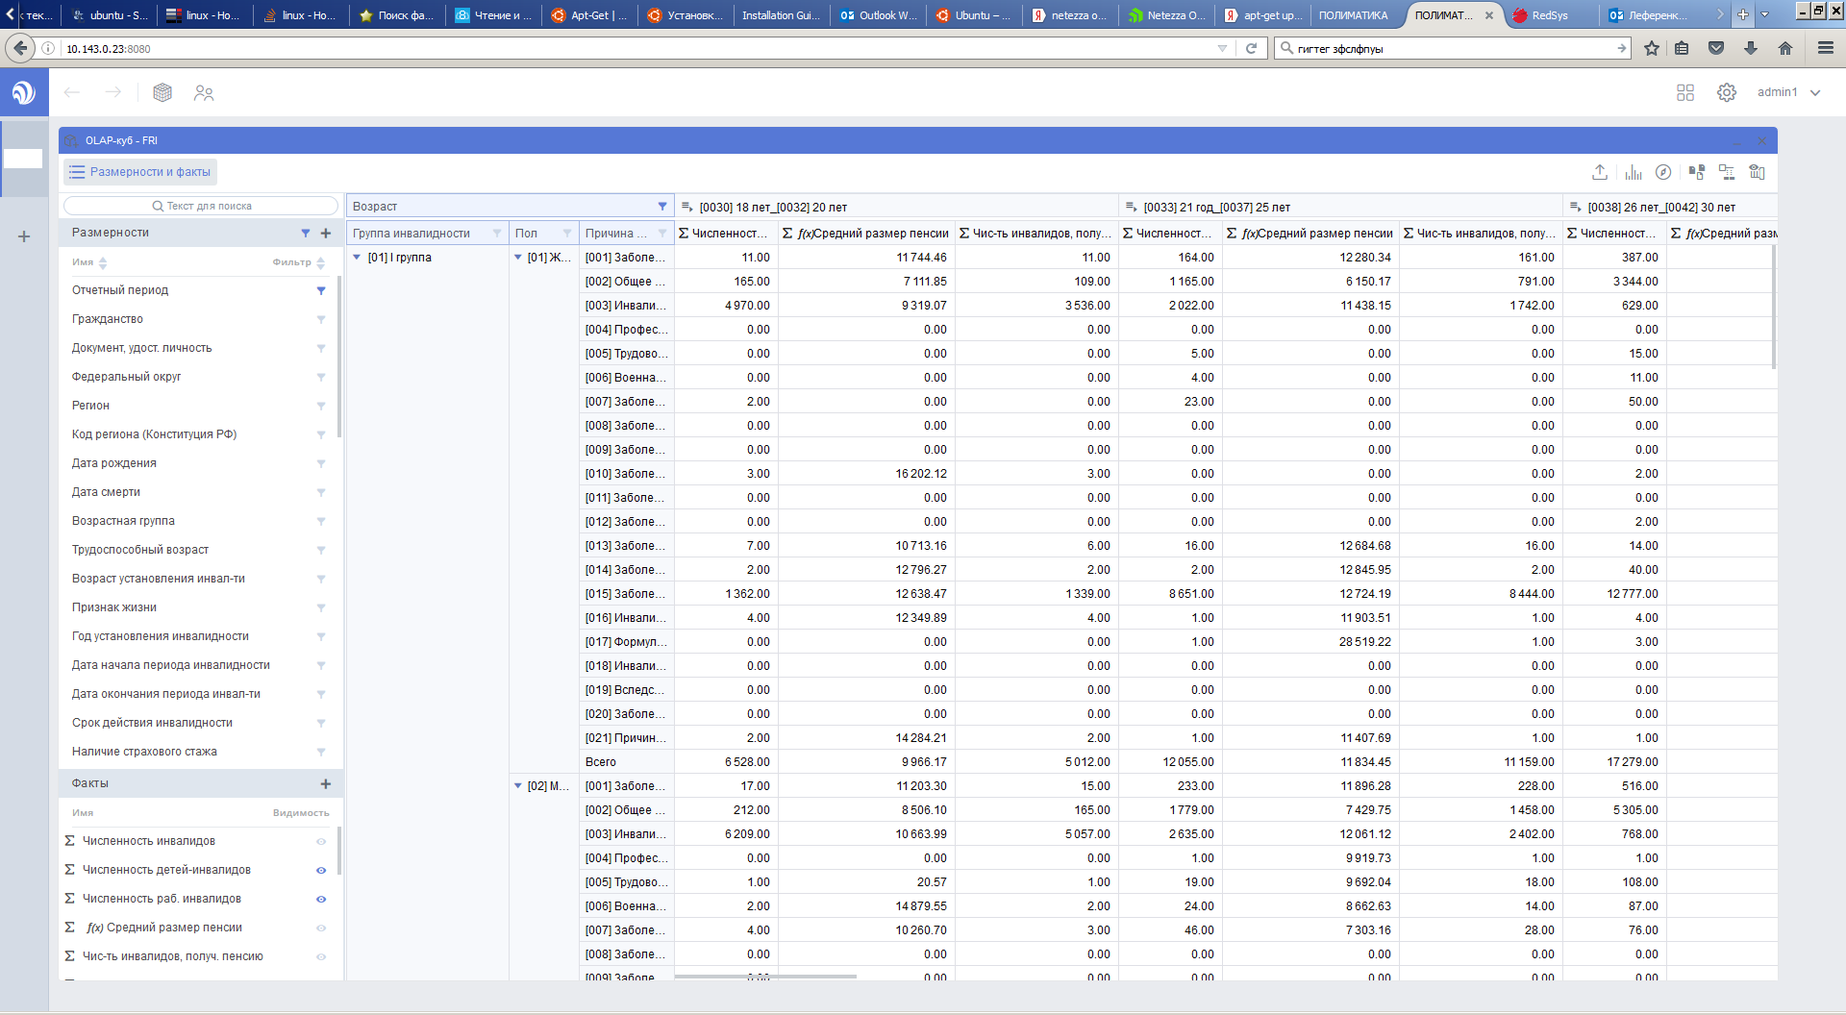
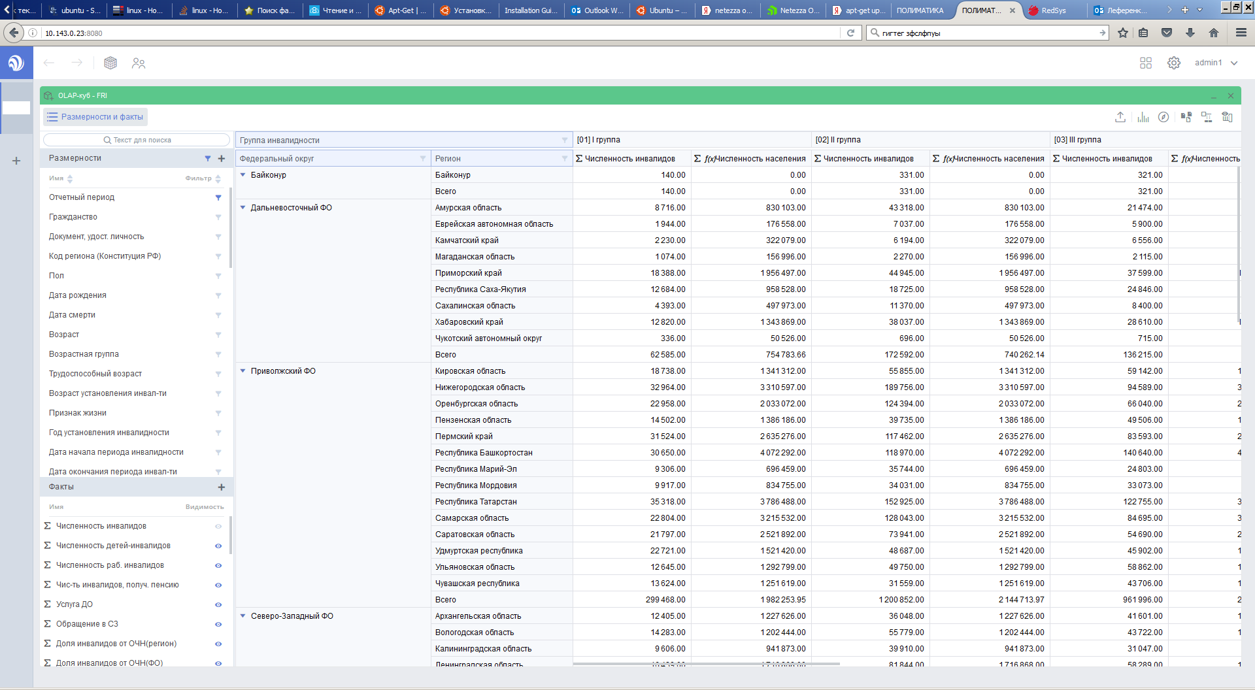
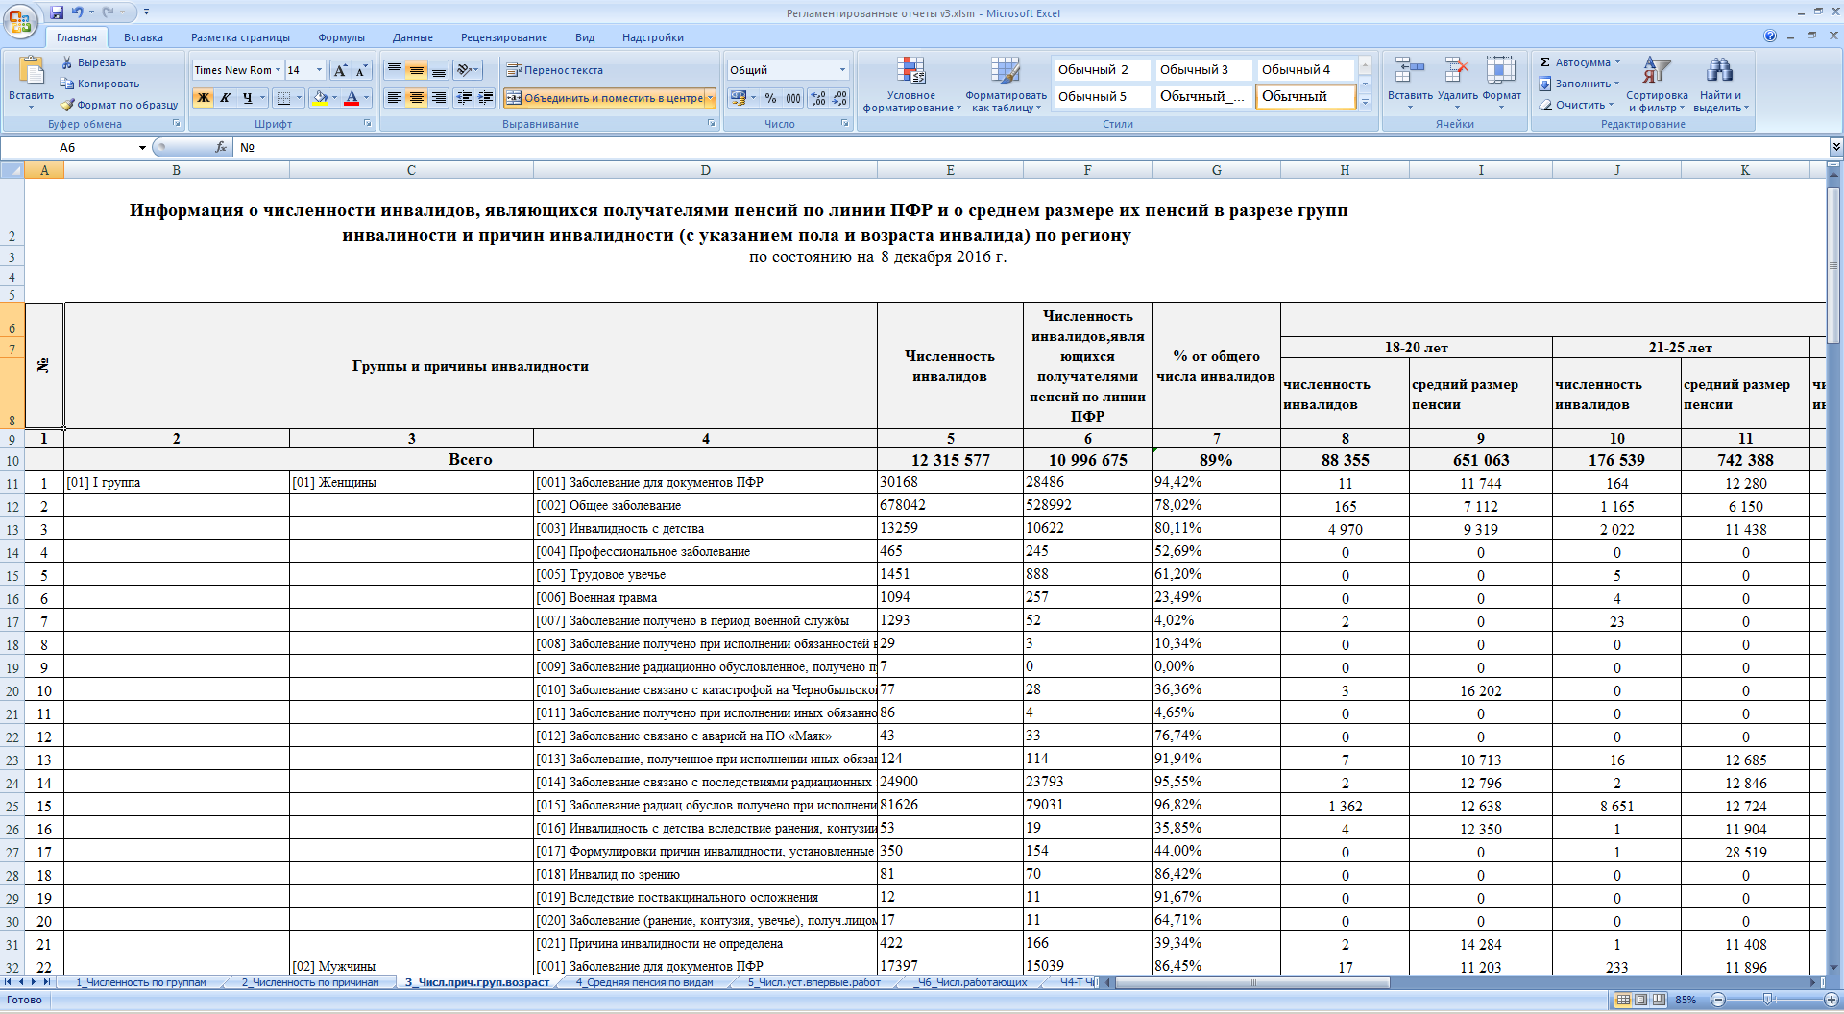
ПЕНСИОННЫЙ ФОНД
РОССИЙСКОЙ ФЕДЕРАЦИИ
ФЕДЕРАЛЬНЫЙ РЕЕСТР ИНВАЛИДОВ
РЕГЛАМЕНТИРОВАННЫЕ ФОРМЫ

Slide 13
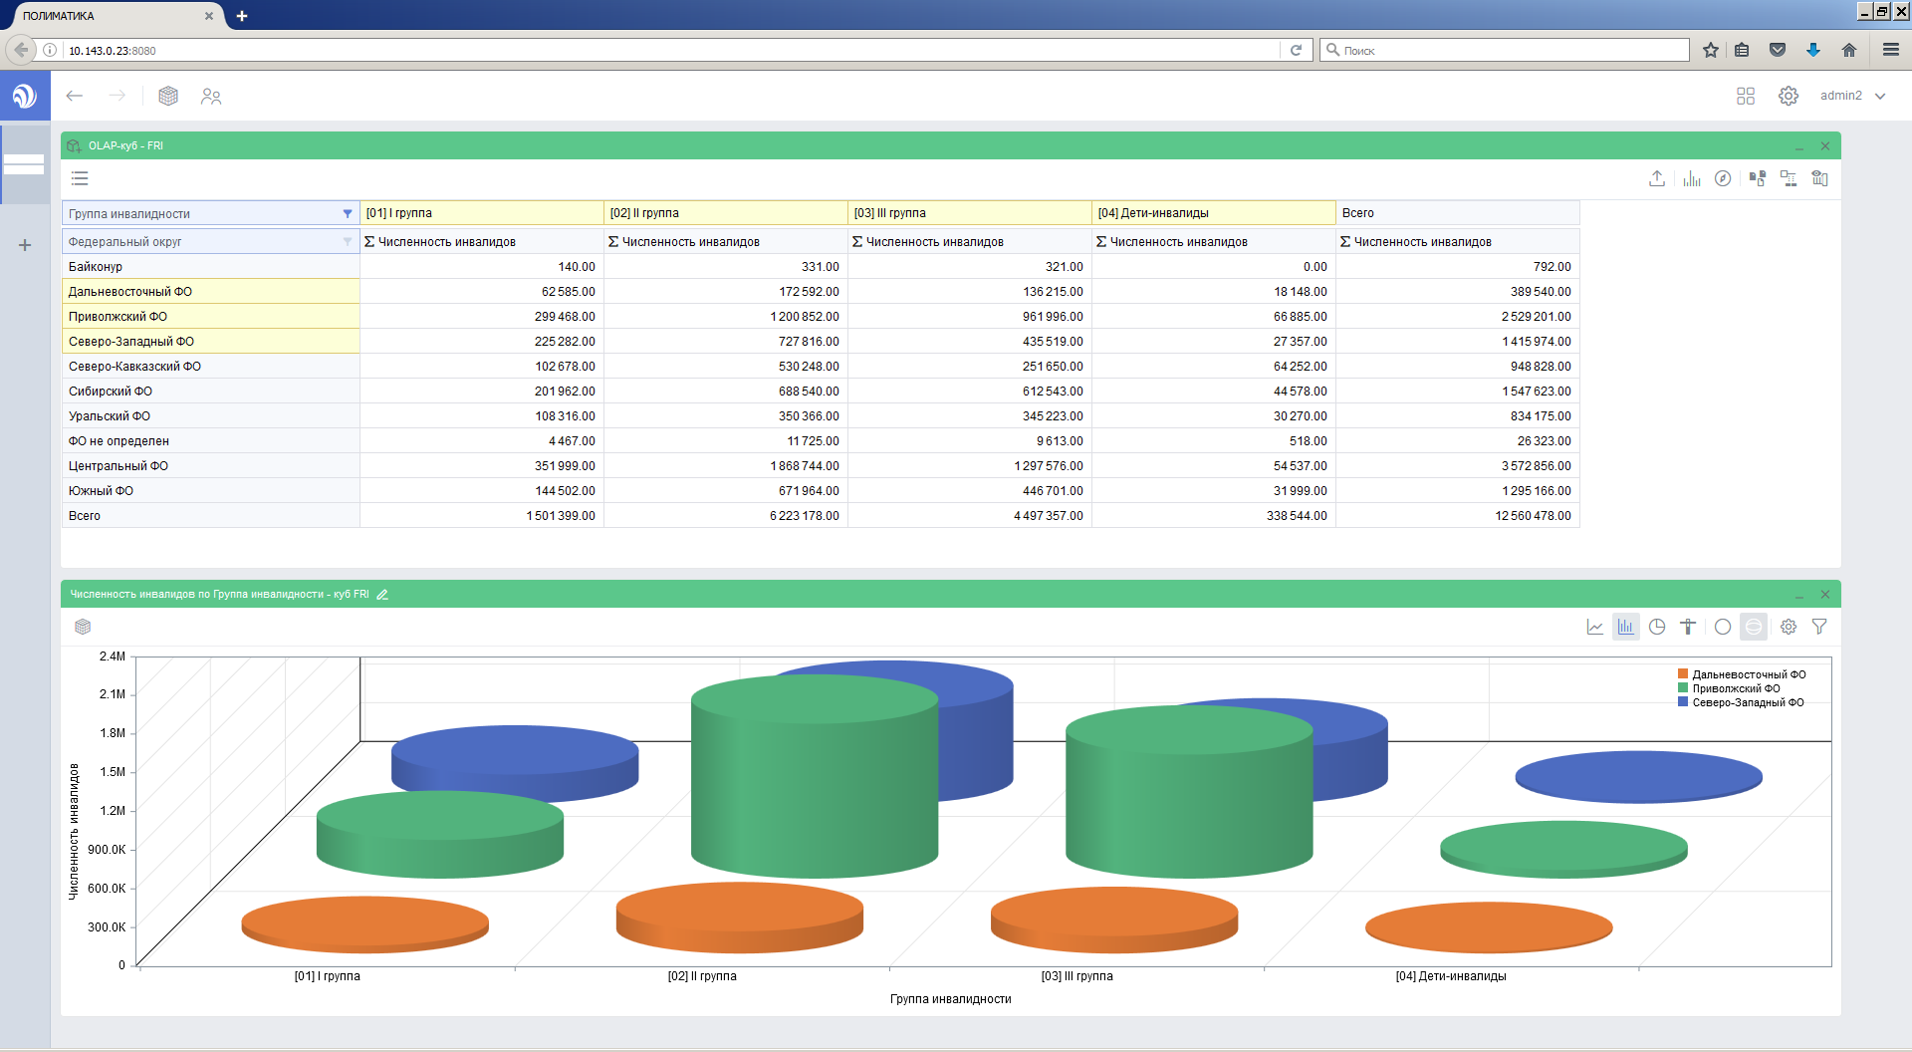
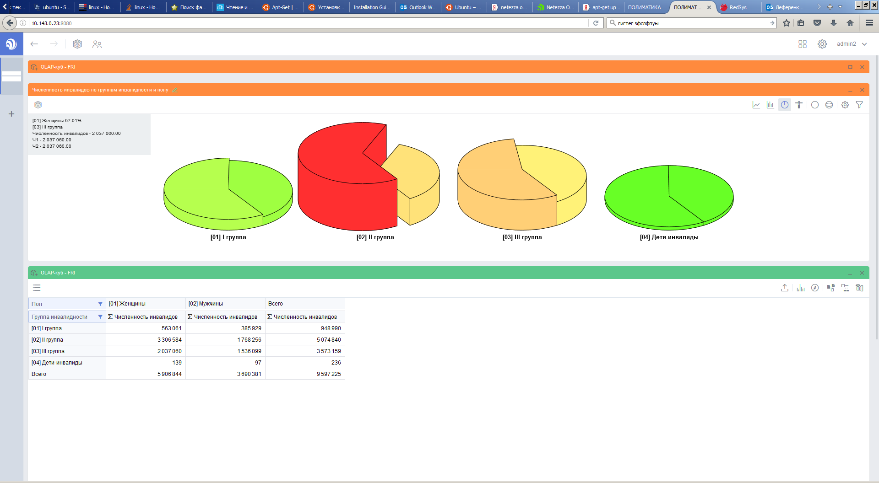
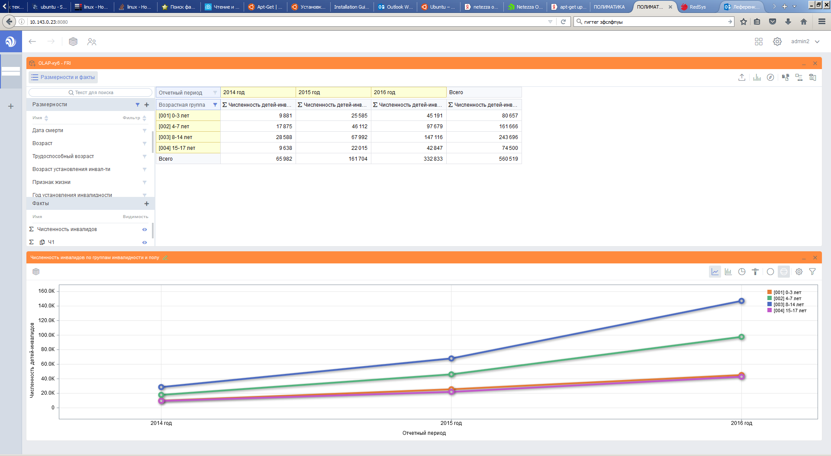
ПЕНСИОННЫЙ ФОНД
РОССИЙСКОЙ ФЕДЕРАЦИИ
ФЕДЕРАЛЬНЫЙ РЕЕСТР ИНВАЛИДОВ
ФОРМЫ ИЗ КОНСТРУКТОРА ОТЧЕТОВ

Slide 14
ПЕНСИОННЫЙ ФОНД
РОССИЙСКОЙ ФЕДЕРАЦИИ
ФЕДЕРАЛЬНЫЙ РЕЕСТР ИНВАЛИДОВ
ЗАДАЧИ ФОИВам НА 2017 ГОД
Принятие закона-спутника по ФГИС ФРИ (Минтруд, заинтересованные органы исполнительной власти), и принятие законопроектов Министерства образования и Министерства здравоохранения
Включение в административные регламенты возможности использования сведений из ФГИС ФРИ для предоставления государственных услуг
Загрузка информации в соответствии с форматами
Использование информации из ФГИС ФРИ для предоставления госуслуг
14

Slide 15
ПЕНСИОННЫЙ ФОНД
РОССИЙСКОЙ ФЕДЕРАЦИИ
ФЕДЕРАЛЬНЫЙ РЕЕСТР ИНВАЛИДОВ
ЗАДАЧИ РЕГИОНАМ НА 2017 ГОД
Принятие нормативных правовых актов, обеспечивающих сбор актуальных и достоверных сведений, возможность размещения этих сведений в ФГИС ФРИ и устанавливающих ответственность за их недостоверность
Проведение работ по повышению актуальности данных, в том числе в части сокращения сроков введения данных в собственные информационные системы, в целях последующего своевременного размещения в ФГИС ФРИ
Проведение мероприятий по созданию новых или доработке имеющихся электронных сервисов для обеспечения предоставления сведений в ФГИС ФРИ
Подключение к видам сведений из ФГИС ФРИ
Обеспечение загрузки информации в ФГИС ФРИ в части оказания медицинской помощи инвалидам государственными и муниципальными медицинскими организациями, в том числе в части исполнения мероприятий, предусмотренных ИПРА, об оказании инвалидам паллиативной помощи, об обеспечении лекарственными препаратами и медицинскими изделиями

